Slide 1
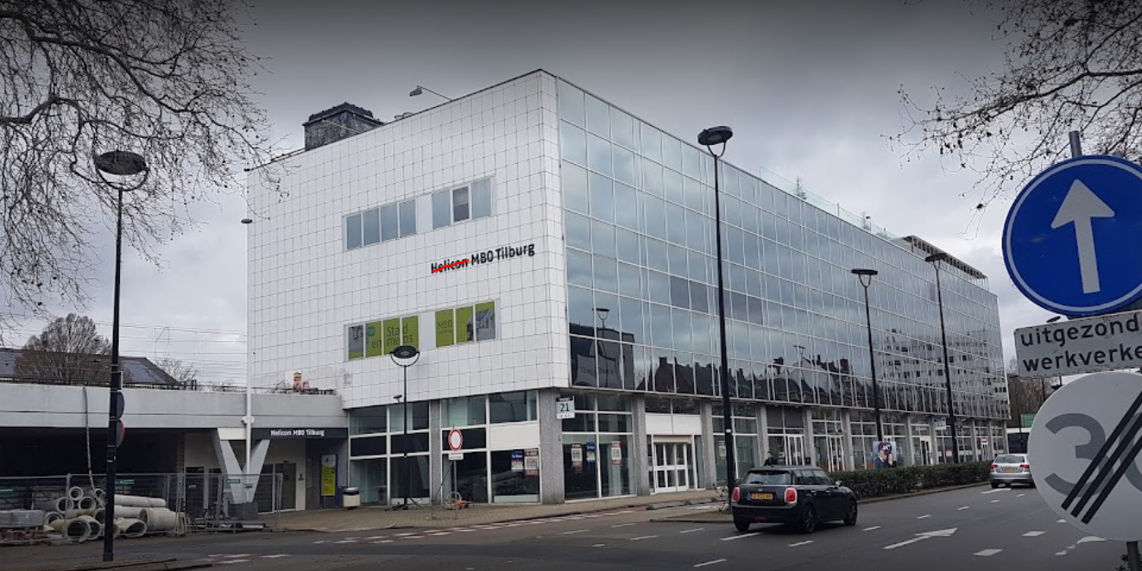
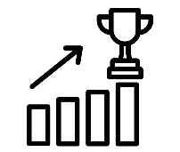
Het leefbare gebouw
Begrippen
Concepting
Leisure regie
Specialisatie VT
IBS Toetsing
Kennistoets
Verantwoording
Presentatie
Week 1 | Week 2 | Week 3 | Week 4 | Week 5 | Week 6 | Week 7 | Week 8 | Week 9 | Week 10

Slide 2
Doel van vandaag
2 presentaties van 5 minuten
Onderzoek naar leefbaar gebouw
Oefenen met inspraak en wensen opdrachtgevers
Maken van een mooi (digitaal) vrijetijdsconcept
Bezoeken van een lokaal evenement
5 tussenopdrachten

Slide 3
Multifunctionele vrijetijdslocaties
(2) Westfield Mall of the Netherlands - YouTube

Slide 4
Casus:
Het gebouw waar wij les geven is een multifunctioneel gebouw, sterker nog, het is zelfs een multifunctionele vrijetijdslocatie. Echter beleven de mensen die in dit pand werken en studeren bijna nooit échte vrije tijd (pure leisure). En al helemaal niet met elkaar. Dat terwijl mooie vrijetijdsbestedingen voor sociale cohesie kunnen zorgen en voor wederzijds begrip bij bijvoorbeeld overlast.
Yuverta MBO Tilburg is op het goede plan gekomen om een blijvend, terugkomend, gelaagd concept te maken waarin iedere werknemer (student) aan kan meedoen. Omdat Yuverta ‘Thuis in de toekomst is’ zal er een combinatie tussen offline en online in het concept moeten zitten.
Jullie als laatstejaars studenten met de specialisatie VT zijn hier natuurlijk uitstekend voor geschikt.

Slide 5
Opdracht 1: Onderzoek
Onderzoek de geschiedenis van dit pand. (half a4)
Breng in beeld welke organisaties in dit pand gevestigd zijn en maak een inschatting van de hoeveel mensen elke organisatie heeft
Stel een stakeholdersanalyse op
Welke digitale ontwikkelingen/ trends zijn er nu in de Vrijetijdssector? Noem er 3 die jullie aanspreken.

Slide 6
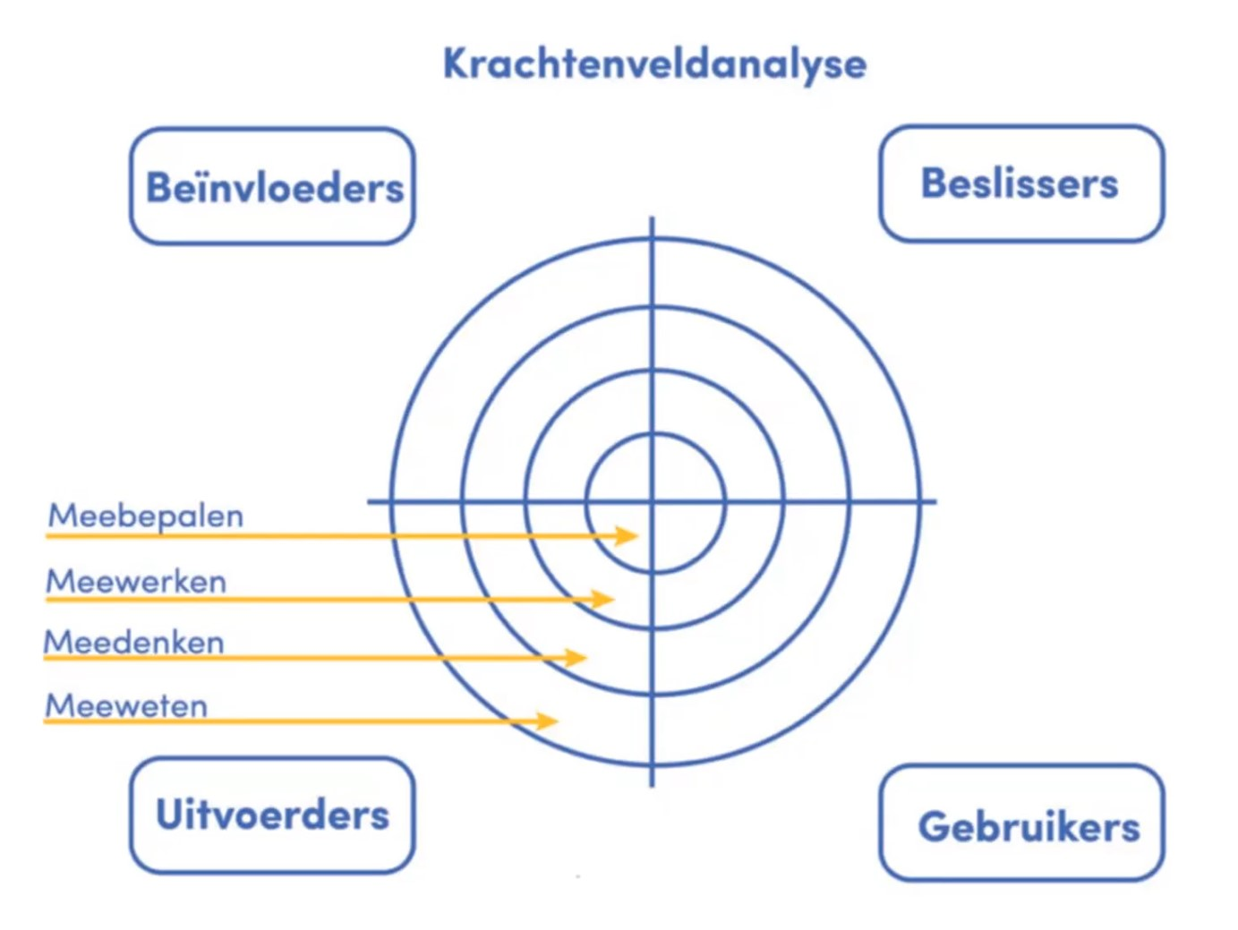

Slide 7
Opdracht 2: een goed concept
Een goed concept heeft een aantal kenmerken (zie volgende pagina’s)
Bedenk 2 sterke concepten met een mix van online en fysiek die voor alle stakeholders aantrekkelijk zouden kunnen zijn.
Daarnaast houden jullie er rekening mee dat het concept duurzaam is.
Elke concept presenteer je dadelijk aan 4 stakeholders in een inspraakmiddag.
De presentatie per concept is een moodboard inclusief beknopte uitleg én begroting

Slide 8
Verdieping concepten
Een idee is: een gedachte die het hoofd verlaat
Een concept is: een verzameling van ideeën, verpakt in een goed verhaal met sterke onderbouwing waarop beslissingen gemaakt kunnen worden.

Slide 9
Verdieping concepten
Een concept:
Omzetten van meerdere ideeën tot één geheel
Er komen meerdere ideeën samen
Logisch geheel
Kapstok

Slide 10
Verdieping concepten
Van belang bij een goed concept:
Design: het gaat niet alleen om functionaliteit maar het moet ook de zintuigen prikkelen;
Storytelling: waarmee je de emotie raakt en er een gevoel aan koppelt;
Symphony: het vermogen om nieuwe relaties en combinaties te maken die eerder door niemand werden gezien;

Slide 11
Verdieping concepten
Van belang bij een goed concept:
Emphathy: wat beweegt en raakt mensen?
Play: speelsheid, humor en luchtigheid zijn essentieel;
Meaning: betekenis geven aan de wereld vanuit het “waarom” je iets doet. Denk hierbij aan de Golden Circle.

Slide 12
Opdracht 3: Inspraakmiddag
Organiseer de inspraakmiddag (fictief)
4 stakeholders zijn aanwezig
Schrijf de verschillende argumenten die je te horen krijgt voor en tegen op
Gebruik deze om het concept verder te verbeteren

Slide 13
Opdracht 4: Pitch je concept
Na de inspraakmiddag maakt je door de input van de verschillende stakeholders een keuze tussen de concepten. Of juist tussen de onderdelen van de verschillende concepten.
Werk dit concept uit in een conceptvoorstel (two pager). Met:
Beschrijving concept
Visuele weergave
Kostenbegroting
Opbrengsten (niet in geld)
En Pitch je concept (zelf kiezen van vorm… Pecha Kucha? Videoclip?)

Slide 14
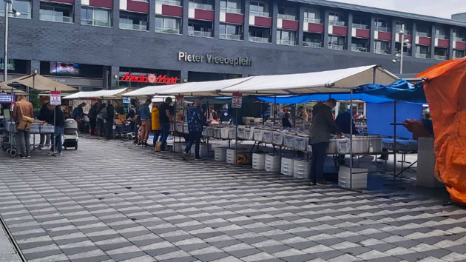
Opdracht 5: Platenbeurs Tilburg
Check de opdracht in Teams!

Slide 15
The end
Volgende week:
- opdracht op locatie 1
- Opdracht op locatie 2
- Lesuren in overleg (verspreid?)
Daarna: Herfstvakantie!

